Slide 1
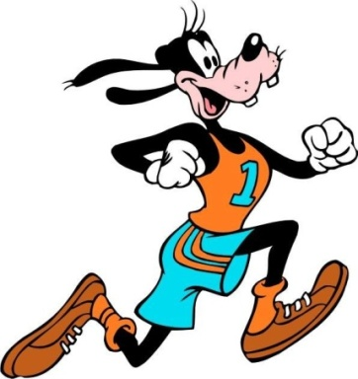
Уважаемые Мурманчане
и гости города – героя!
Приглашаем Вас и членов Ваших семей
принять участие в соревнованиях Всероссийского Дня бега
«Кросс нации»-2016
25 сентября 2016 года
г.Мурманск, с/к «Долина Уюта»
Дистанции:
«Стартуем вместе к 100 –летию Мурманска» - дистанция 100 м (для людей с ограниченными возможностями и детей старшей, подготовительной группы).
Мужчины и женщины по возрастным группам
1 000 м, 4 000 м, 6 000 м, 8 000 м, 12 000 м
Регистрация и выдача стартовых номеров
23 сентября с 12.00 до 17.00 часов,
24 сентября с 14.00 до 19.00 часов
г. Мурманск, Ледовый дворец, Челюскинцев 2а, каб. 339.
25 сентября с 09.00 до 11.00 часов
с/к «Долина Уюта», «АСК»
Предварительные заявки подаются на электронный
адрес: K.L.g@List.ru Контактное лицо: Косорыгина Лариса Георгиевна
8(8152) 24-59-48.
Регистрация участников проводится по предъявлению:
паспорта или свидетельства о рождении,
обязательное условие для участия в соревнованиях
- допуск врача

Slide 2
1 000 м – девочки, мальчики (2007 г.р. и младше)
4 000 м – девушки, юноши (1997 г.р. и младше)
Женщины, мужчины (1996 г.р. и старше)
6 000 м. - девушки (1997 г.р. и младше)
8 000 м. - юноши (1997 г.р. и младше)
Женщины (1996 г.р. и старше)
12 000 м. мужчины (1996 г.р. и старше)
∗∗∗∗∗∗∗∗∗∗∗∗∗∗∗∗∗
Программа проведения соревнований:
08.30 - 11.00 Регистрация участников в день соревнований
11.30 - 11.55 Распределение участников по стартовым карманам
11.55 - 12.00 Официальная церемония открытия
12.00 Начало соревнований – Старт
« Стартуем вместе к 100-летию Мурманска» 100 м
12.00 Старт на дистанцию 1000м
12.00 Старт на дистанции 6000м
12.05 Старт на дистанции 4000м
12.05 Старт на дистанции 8000м
12.05 Старт на дистанции 12000м
∗∗∗∗∗∗∗∗∗∗∗∗∗∗∗∗∗

